Slide 1
Страна Швецария
Bekzod

Slide 2
Содержание
Общие сведения о стране
Дошкольное образование , среднее образование и Высшее образование
Внеурочное и дополнительное образование

Slide 3
Общие сведения о Швейцарии
Географическое положение: сердце Европы, альпийская страна с границами с Германией, Францией, Италией, Австрией и Лихтенштейном.
Столица и города: Берн — административная столица; крупные города — Цюрих, Женева, Базель, Лугано.
Языки и население: официальные языки — немецкий, французский, итальянский и ретороманский; население — около 8,5 миллионов человек.

Slide 4
География и климат
Географические особенности Швейцарии
Климатические условия и их влияние
Швейцария расположена в центре Европы, с разнообразным рельефом: Альпы на юге, плоскости на севере и долины. Горы создают уникальный ландшафт и климатические условия.
Климат варьирует от умеренного в равнинных районах до альпийского в горах. Высота и рельеф влияют на температуру и осадки, создавая сезонные различия.
Реки, такие как Рейн и Рона, и крупные озёра — Женевское, Констанцское и Лугано — формируют важные природные ресурсы и влияют на транспорт и водоснабжение.
Климатические условия оказывают влияние на сельское хозяйство и туризм: в горах — зимние виды спорта, а в низинах — виноградарство и фермерство.

Slide 5

Экономика Швейцарии
Экономика Швейцарии характеризуется развитым банковским сектором, высоким уровнем туризма и эффективным сельским хозяйством. Внутренний ВВП и уровень жизни здесь одни из самых высоких в мире, что делает страну важным финансовым и туристическим центром.
Банковский сектор — ключевая часть экономики, обеспечивая стабильность и привлекая международные инвестиции. Швейцарские банки славятся конфиденциальностью.
Туризм — важная отрасль, привлекающая миллионы благодаря Альпам, зимним курортам и культурным достопримечательностям, что способствует развитию гостиниц и транспорта.
Сельское хозяйство включает сыр, шоколад и фрукты. Хотя его вклад в ВВП мал, оно играет важную роль в экспорте и традициях.

Slide 6
Культура и традиции
Культурное наследие
Швейцария славится своим богатым культурным наследием, включающим искусство, музыку и фестивали, такие как Карнавал в Базеле и фестиваль Фестхайм. Известные композиторы — Вебер и Григ.
Многоязычие и его влияние
В Швейцарии официальными языками являются немецкий, французский, итальянский и ретороманский. Это влияет на культуру, литературу и межкультурный диалог, обогащая национальный характер и праздники.
Культурное взаимодействие и современность
Традиционные элементы гармонично сочетаются с современными тенденциями в кино, моде и дизайне. Это способствует развитию туризма и обмену культурами, укрепляя уникальность швейцарской культуры.

Slide 7
Политическая система
Структура правительства: федеративная система с федеральным собранием, включающим две палаты, и Федеральным советом как исполнительным органом.
Основные политические партии: Христо-демократы, социалисты, фри-демократы и другие, формирующие коалиционное правительство в мультипартийной системе.
Выборы проходят каждые четыре года по пропорциональной системе, а граждане активно участвуют через референдумы и инициативы, что отражает особенности прямой демократии.

Slide 8
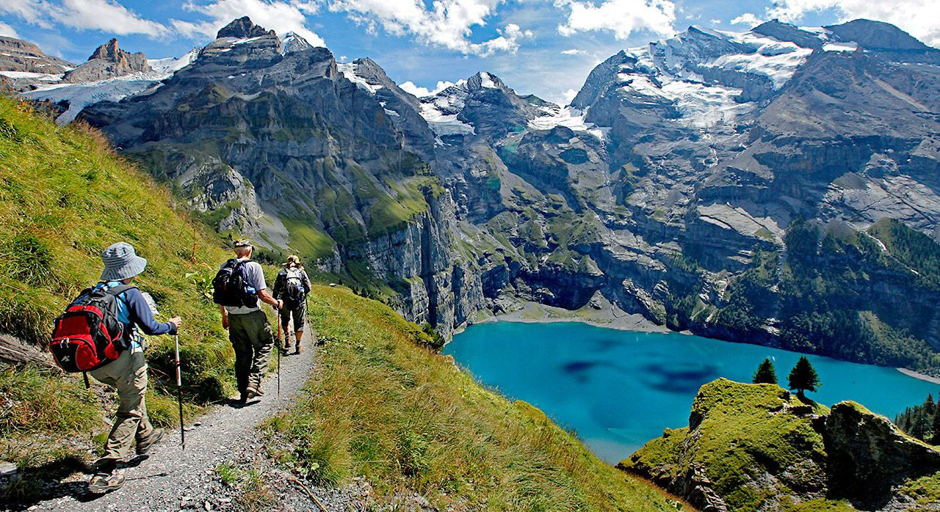
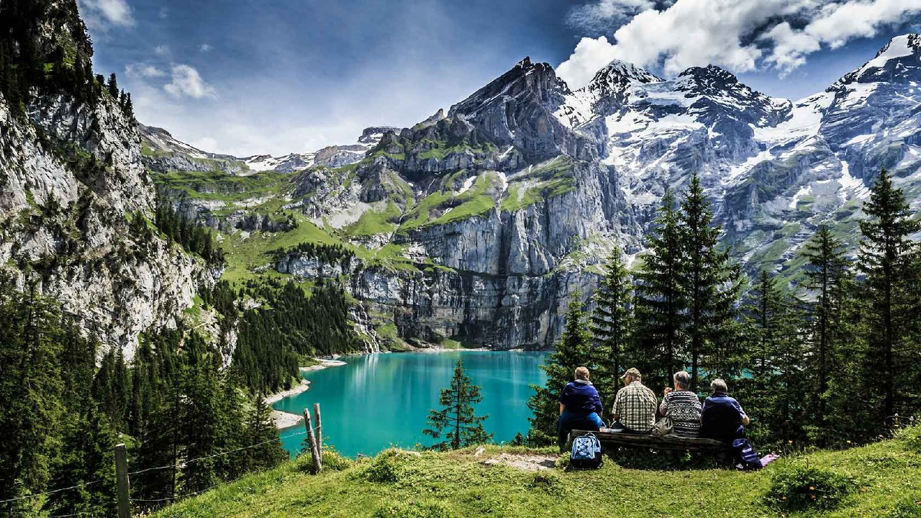
Туризм в Швейцарии
Популярные направления
Влияние туризма
Альпийские горы, исторические города, культурные достопримечательности. Туризм способствует развитию экономики и международного имиджа страны.
Туризм в Швейцарии важен для экономики, создаёт рабочие места, привлекает инвестиции и помогает сохранять культурное наследие.

Slide 9
Дошкольное образование в Швейцарии
Обзор системы дошкольных учреждений включает детские сады, ясли и развивающие центры, ориентированные на всестороннее развитие детей и подготовку к школе.
Раннее развитие важно для формирования социальных, когнитивных и моторных навыков. В Швейцарии используются различные формы ухода, такие как групповые ясли и семейные центры, обеспечивающие индивидуальный подход.
Обучение основывается на игровой деятельности, проектных методиках и взаимодействии с родителями. Педагоги применяют современные педагогические практики, способствующие развитию творчества и самостоятельности у малышей.

Slide 10
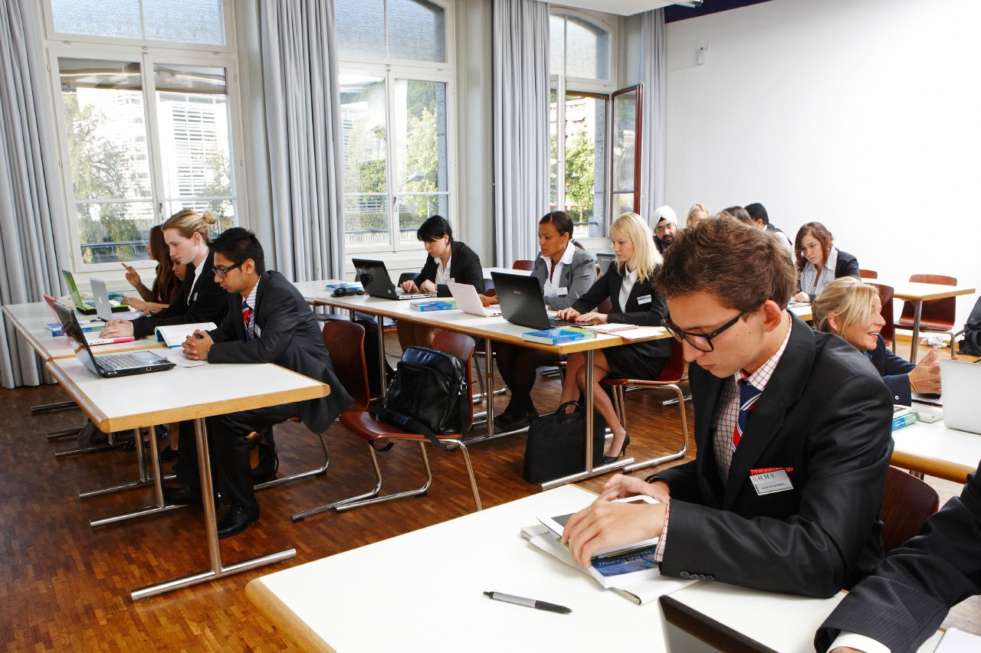
Среднее образование в Швейцарии
Швейцарская система среднего образования включает гимназии и профессиональные школы. Обязательное обучение продолжается до 15-16 лет. Обучение сочетает лекции и практические занятия, оценивается экзаменами и портфолио, что способствует развитию критического мышления и профессиональных навыков.

Slide 11
Высшее образование в Швейцарии
В Швейцарии высшее образование включает университеты и профессиональные школы, предлагающие программы в инженерии, медицине, бизнесе. Они способствуют развитию карьеры и укреплению международной конкурентоспособности выпускников.

Slide 12
Сравнение образовательных уровней
Дошкольное образование обычно предназначено для детей в возрасте от 3 до 6 лет. Оно способствует развитию базовых навыков, социализации и подготовке к школе, финансируется государством и часто является обязательным.
Среднее образование включает начальную школу и средние учебные заведения, такие как гимназии и колледжи. Цель — подготовить учеников к высшему образованию или профессиональной деятельности, с акцентом на академическую подготовку.
Высшее образование предоставляют университеты и технические институты. Оно включает бакалавриат, магистратуру и аспирантуру, способствует научным исследованиям, развитию инноваций и профессиональной экспертизе.
Основные различия между уровнями — возраст, цели, продолжительность и уровень подготовки. Общие черты — развитие навыков и социализация. Образование влияет на экономический рост, инновации и социальное развитие общества.

Slide 13
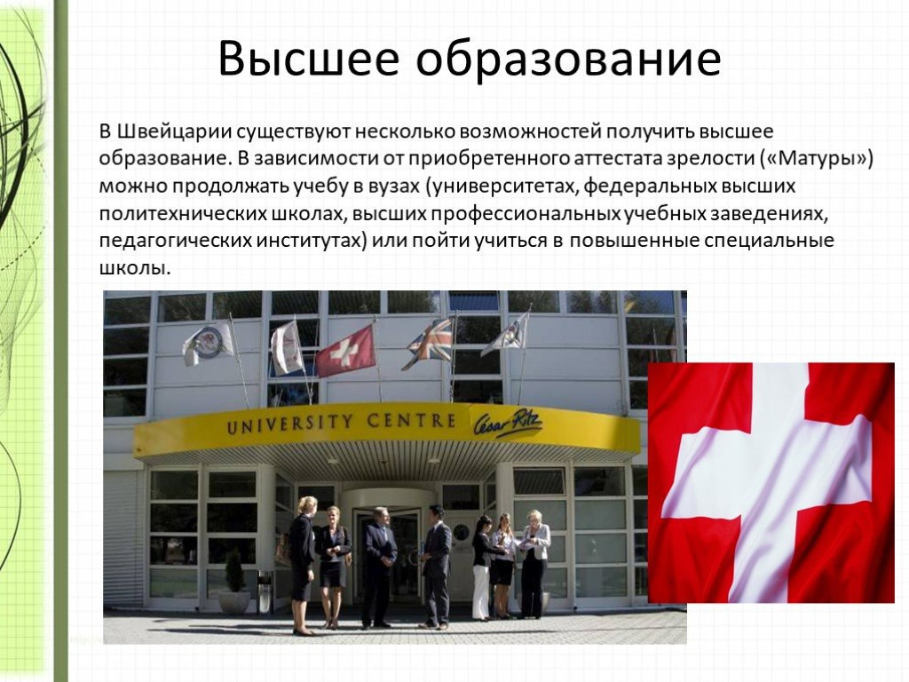
Качество образования в Швейцарии
Оценка образовательных учреждений
Влияние на международные стандарты
Швейцария использует международные рейтинги и внутренние аккредитации для оценки качества своих образовательных учреждений. Высокие стандарты соответствия и постоянное обновление программ обеспечивают высокий уровень обучения.
Высокое качество швейцарского образования способствует его признанию на международном уровне, что привлекает студентов со всего мира и способствует развитию глобальных образовательных стандартов.

Slide 14
Будущее образования в Швейцарии
Анализ тенденций и прогнозов развития системы образования в Швейцарии. Влияние технологий и инновационных подходов на обучение будущих поколений, а также перспективы повышения качества и эффективности учебного процесса.
Тенденции включают цифровизацию, дистанционное обучение и адаптацию к новым профессиям. Внедрение ИИ и платформ расширяет возможности обучения.
Технологии, такие как виртуальные классы и платформы, делают обучение более доступным и гибким, увеличивая его эффективность и персонализацию.
Прогнозы предполагают рост роли технологий, междисциплинарных программ и сотрудничества с промышленностью для подготовки конкурентоспособных кадров.

Slide 15
Введение в внеурочное образование
Внеурочное образование — это форма обучения, дополняющая школьную программу, способствующая развитию личности, социальной адаптации и профессиональных навыков. В Швейцарии оно играет важную роль в формировании гармонично развитых граждан.
Основные цели внеурочного образования — развитие творческих и коммуникативных навыков, социализация, расширение кругозора и подготовка к будущей профессии. Оно помогает формировать практические умения и личностные качества.
Внеурочное образование способствует самореализации, укреплению межличностных связей и развитию практических компетенций. В Швейцарии оно важен для воспитания разносторонне развитых граждан и повышения качества образования.

Slide 16
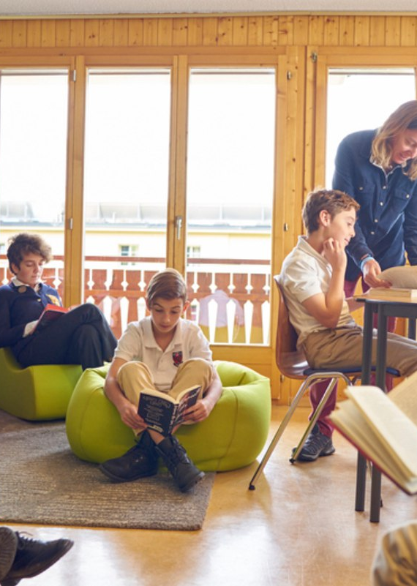
Формы внеурочного образования
Обзор различных форм внеурочного образования: кружки, секции, клубы. Влияние форм на развитие навыков и интересов детей в Швейцарии.
Внеурочные формы включают кружки, секции и клубы. Они развивают социальные навыки, творческое мышление и интересы детей.
В Швейцарии популярны спортивные секции, художественные кружки и робототехнические клубы, укрепляя командный дух и креативность.
Такие формы помогают развивать лидерство, креативность и интересы, формируя личностные качества и навыки у детей.

Slide 17
Дополнительное образование в Швейцарии
Дополнительное образование дополняет основное обучение, способствует профессиональному росту и личностному развитию. В Швейцарии популярны языковые курсы, курсы искусства и спорта, а также профессиональные тренинги. Оно важно для адаптации к рынку труда и расширения возможностей. Примеры программ включают курсы в университетах и частных школах.

Slide 18
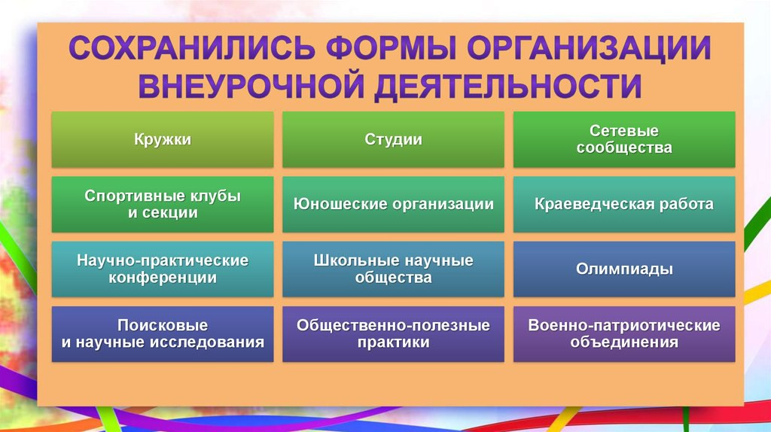

Влияние внеурочного образования на успеваемость
Роль внеурочной деятельности
Практические примеры и рекомендации
Исследования показывают, что студенты, участвующие в внеурочных программах, демонстрируют лучшие показатели. Внеурочная деятельность развивает навыки саморегуляции, командной работы и критического мышления, что влияет на успех.
Успешные студенты участвуют в клубах, спортивных секциях и волонтёрских проектах. Родителям и педагогам стоит поощрять участие в таких мероприятиях и создавать условия для развития внеучебных интересов.

Slide 19
Проблемы и вызовы внеурочного образования
Недостаточное финансирование ограничивает развитие программ, доступность затруднена для удалённых и социально-уязвимых групп, качество страдает из-за нехватки квалифицированных педагогов. Решения: увеличение финансирования, дистанционные платформы, повышение квалификации.

Slide 20
Будущее внеурочного и дополнительного образования
Тенденции развития включают интеграцию цифровых технологий, таких как онлайн-платформы, мобильные приложения и виртуальная реальность, что расширяет доступность и персонализацию обучения.
Роль инноваций заключается в использовании искусственного интеллекта и аналитики данных для адаптации программ и оценки эффективности внеурочных мероприятий, что повышает их качество и привлекательность.
Прогнозы на будущее предполагают увеличение сотрудничества между образовательными учреждениями, бизнесом и государством для создания более гибких и ориентированных на потребности рынка навыков программ обучения.

Slide 21
Заключения
Швейцария уникальна благодаря своей природной красоте, стабильной экономике и богатому культурному наследию. Эти аспекты создают гармонию между природой, традициями и инновациями.
Страна сочетает инновационные подходы с сохранением традиций, что способствует устойчивому развитию и стабильности. Это делает Швейцарию примером гармоничного сосуществования технологий и культуры.
Будущее требует развития традиций, внедрения инноваций и укрепления межкультурных связей. Понимание Швейцарии поможет решать глобальные вызовы и использовать новые возможности.

Slide 22
Использованная литература
1. Schweizerische Eidgenossenschaft. Образование в Швейцарии: системы и особенности. Журнал образования и культуры, 2020.
2. Мюллер, Г. В. Развитие дошкольного образования в Швейцарии. Международный журнал педагогики, 2019.
3. Ганс, Л. Влияние внеурочной деятельности на развитие детей в Швейцарии. Образовательные исследования, 2021.
4. Кобер, А. Современные тенденции в системе высшего образования Швейцарии. Журнал университетских исследований, 2018.
5. Бенджамин, Т. Экономика и культура Швейцарии: роль образования. Международные обзоры, 2022.

